Slide 1
Pós-graduação em Engenharia de Software
Disciplina: Qualidade do Processo de Software
Professor: Luís Ruivo
Aula 1 (Visão Geral e Conceitos)
Notes:
1

Slide 2
Luís Ruivo
Formação Acadêmica
PUC-Rio – Processamento de Dados
IBMEC – MBA em Administração
Experiência Profissional
19 anos em TI
Implementações de Sistemas, ERP, BI e BPM
Certificações
PMI
IBM Senior Consultant
PriceWaterhouseCoopers
Diretor de Consultoria

Slide 3
Qualidade de Processo de Software
5 aulas (20 horas)
Fevereiro 2014
D | S | T | Q | Q | S | S
 |  |  |  |  |  | 1
2 | 3 | 4 | 5 | 6 | 7 | 8
9 | 10 | 11 | 12 | 13 | 13 | 15
16 | 17 | 18 | 19 | 20 | 21 | 22
23 | 24 | 25 | 26 | 27 | 28
Março 2014
D | S | T | Q | Q | S | S
 |  |  |  |  |  | 1
2 | 3 | 4 | 5 | 6 | 7 | 8
9 | 10 | 11 | 12 | 13 | 13 | 15
16 | 17 | 18 | 19 | 20 | 21 | 22
23 | 24 | 25 | 26 | 27 | 28 | 29
30 | 31

Slide 4
Objetivos da Disciplina
Apresentar os conceitos que fundamentam a Qualidade do Processo de Software
Conscientizar sobre a importância do tema Qualidade do Processo de Software
Analisar as diferenças entre garantia da Qualidade do Processo de Software X Qualidade do Produto de Software
Conhecer de forma abrangente os Modelos de Maturidade em Processo de desenvolvimento de Software existentes no mercado.
Incentivar o aluno a desenvolver uma visão crítica de cada um dos Modelos de Maturidade, sendo capaz de extrair de cada um deles aquilo que melhor se adapta à necessidade do processo em que está atuando.
Notes:
4

Slide 5
Critérios de Avaliação
10 pontos, distribuídos da seguinte forma:
60% - Participação em sala
40% - Avaliação
Notes:
5

Slide 6
Referências Bibliográficas
Testing Computer Software – 2nd edition Cem Kaner
Handbook of Software Quality Assurance - 3rd Edtion G.Gordon Schulmeyer; James I. McManus
Guide to the CSTE Common Body of Knowlegde
Rational Unified Process
Referências Web
http://www.sqe.com (Software Quality Engineering: conferências, cursos, treinamentos, publicações)
http://www.stickyminds.com (artigos, notícias, forum, venda de livros)
http://www.kaner.com (página do Prof. Kaner)
http://www.sei.cmu.edu/ (Software Engineering Institute)
Eventos
Stareast, Starwest, EuroStar
Notes:
6

Slide 7
Expectativas !!!

Slide 8
Introdução a Qualidade

Slide 9
O que é Qualidade ?
A qualidade é relativa. O que é qualidade para uma pessoa pode ser falta de qualidade para outra.
– G. Weinberg

Slide 10
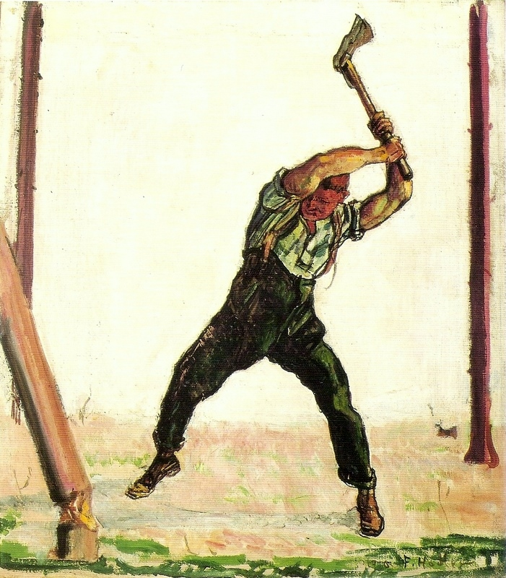
“Se eu tivesse seis horas para derrubar uma árvore, eu passaria as primeiras quatro horas afiando o machado”
ABRAHAM LINCOLN
Notes:
10

Slide 11
Definições
“A Qualidade de um Software é definida pelo numero de requisitos que foram adequadamente testados e estão em conformidade com o especificado”
“A Qualidade de Software trabalha com o conceito de Zero-Defeito”
“A Qualidade não é uma fase do ciclo de desenvolvimento de software........... É parte de todas as fases”
Alexandre Bartie, Garantia de Qualidade de Software, Ed Campus

Slide 12
Definição ISO9001-00
O grau no qual um sistema, componente ou processo atende aos requisitos especificados e as necessidades do cliente.

Slide 13
Aurélio
Requisito
Condição que se deve satisfazer para que uma coisa fique legal e regular;
Exigência imprescindível para a consecução de certo fim;
Qualidade, dotes, predicados exigidos para um produto;
Requerimento
Ato ou efeito de requerer (pedir /solicitar).
Para um Analista
“Um requisito é algo que o produto deve fazer ou alguma qualidade que deve apresentar.”
Para um Testador:
“Um requisito é algo (verificável) que o produto deve fazer ou alguma qualidade (mensurável) que deve apresentar e que (pelo seu risco de comprometer o sucesso do projeto) deve ser testado”.

Slide 14
Visões sobre a qualidade de um Software
Usuário | Implementador | Testador | Organização
Facilidade de uso, desempenho, confiabilidade dos resultados, etc. | Facilidade de manutenção e conformidade em relação aos requisitos de usuários, etc. | Software com boa qualidade é aquele que cumpre com os requisitos negociais com o mínimo de falhas possível. | Cumprimento de prazo, boa previsão de custo, boa produtividade e rentabilidade.

Slide 15
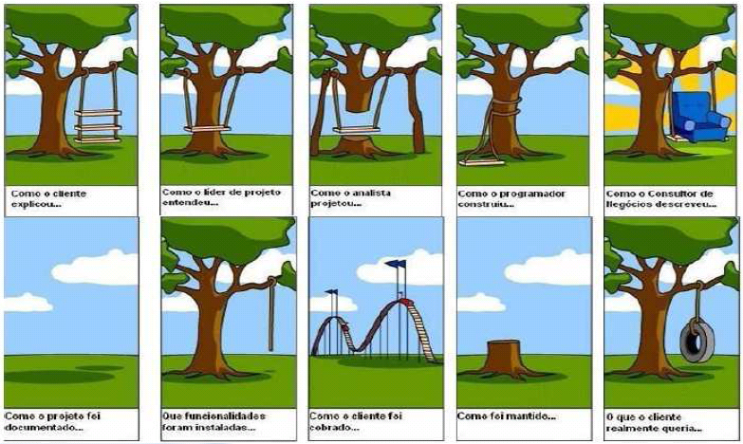
Notes:
15

Slide 16
Qualidade do Produto
Modernamente considera-se que a qualidade do
produto é conseguida de forma consistente, a longo
prazo, a partir da qualidade do processo.
DETECÇÃO DE DEFEITOS
PREVENÇÃO DE DEFEITOS

Slide 17
Defeito=Falha=Anomalia=Bug=Ocorrência
Existe defeito quando um software ou parte dele:
Não funciona, mas os requisitos ou os artefatos indicam que funciona;
Faz algo na aplicação em que os requisitos ou os artefatos indicam que não deveria fazer;
Faz algo que os requisitos ou os artefatos não indicam;
Faz algo que os requisitos ou os artefatos não indicam, porém deveriam indicar;
Não funciona adequadamente aos olhos do testador, pois é difícil de entender, de usar ou é lento.

Slide 18

Bugs Arrasadores
Caso 1 - Disney´s Lion King ( 1994-1995)
-A Disney , em 1994 lançou seu primeiro jogo de multimedia para crianças “ Lion King Animated stories”. Era a primeira da Disney , e renomada, fez uma enorme campanha de marketing por todo os EUA . Vendas foram absurdamente fantásticas (vendas de natal).
Porém , no dia seguinte , 26 de dezembro de 1994 o departamento de atendimento ao cliente da Disney recebeu uma enxurrada de ligações de clientes indignados e nervosos. O CD não funcionava em muitas das plataformas de PC existentes no mercado. Razão : O software foi desenvolvido em uma única plataforma (que não refletia as mais comuns do mercado!).
Faltou um simples teste de multiplataforma....

Slide 19
Bugs Arrasadores
Caso 2 – Patriot Missile Defense System , 1991
Um programa de defesa americano chamado de “ star wars” incluía o chamado “U.S. Patriot missile”. O primeiro uso foi na guerra do golfo em 1991 para defender dos misseis Scuds do Iraque. Porem , este sistema falhou inúmeras vezes contra vários misseis , incluindo um míssil iraquiano que matou 28 soldados americanos em Dhahran , na Arábia Saudita. Numa analise , encontraram a causa : um bug no sistema de contagem ( pequeno timing error ) culminando num erro de 14 horas de diferença entre os relógios, deixando o sistema de contagem defasado.
Custo : No mínimo, 28 vidas.

Slide 20
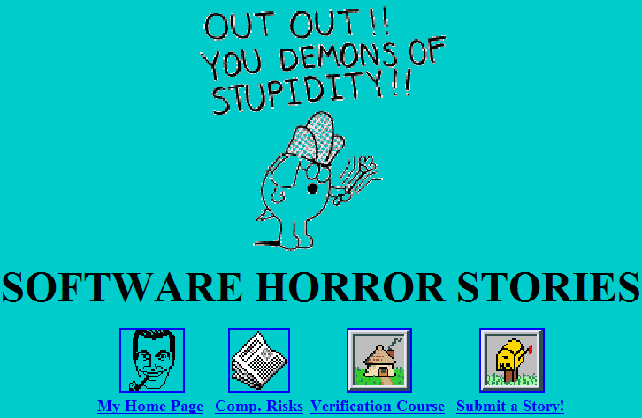
http://www.cs.tau.ac.il/~nachumd/horror.html
Notes:
20

Slide 21
Quando um produto é bom o suficiente?
4 critérios
Os benefícios são suficientes;
Não existem problemas críticos;
Os benefícios superem os problemas;
Na presente situação, qualquer melhoria custa mais do que ajuda.

Slide 22



Slide: 22
Qualquer ciclo de produção em TI é sustentado por 3 pilares:
Processos: o melhor método é simples de usar e cabe no bolso de quem o usa.
Pessoas: devem atuar em suas competências nivelada ao seu perfil pessoal;
Ferramentas: são componentes facilitadores e não complicadores.
… e ele é amparado pela quadra “Escopo, Prazo, Custo & Qualidade”, mandamento de qualquer bom gerente de área.
Processos
Pessoas
Ferramentas

Slide 23

Quality Cost Time Triangle

Slide 24
Cenário Atual - Mercado
Alto índice de não-atendimento aos requisitos
Aumento da Complexidade das Tecnologias
Carência de ambientes estruturados para desenvolvimento e execução dos testes
Cobertura de testes insuficientes em relação a funcionalidade e adequação aos requisitos
Instabilidade no ambiente de produção, gerada pela implementação de novos sistemas ou versões

Slide 25
Já existe carreira profissional de teste
Pode ser um Analista de Qualidade/Teste ou Tester;
Já existem algumas publicações e obras em português;
Os salários dos testadores são geralmente iguais aos de desenvolvedores;
Já existe um mercado de “usados e experientes”.
Em muitas corporações, ainda é novidade
O RH ainda não sabe recrutar profissionais em testes.
Falta mão de obra especializada
Os bons profissionais estão alocados.
Notes:
25

Slide 26
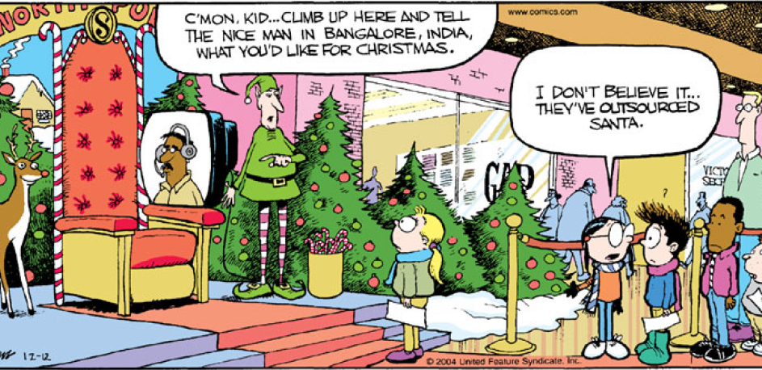
O desafio de garantir a qualidade na terceirização

Slide 27
Qualidade do Serviço Prestado x Qualidade do Produto Associado
Qualidade do Produto Associado
Boa
Cliente pode acreditar em Melhoria
Cliente Plenamente Satisfeito
Ruim
Cliente Perdido
Cliente Pode e se Sente Enganado
Qualidade do Serviço Prestado
Ruim
Boa

Slide 28
Testes de Software ≠ Garantia da Qualidade
São disciplinas distintas, mas convergentes: meta é a qualidade;
Testar significa verificar e validar um ou mais artefatos;
Garantir a qualidade significa disciplinar a verificação e validação deles nos ciclos de produção e testes de software;
Missão do time de teste: achar anomalias;
Missão do time de QA: não deixar que elas se repitam;
Nas tratativas legais, o Analista de QA é quem responde pela qualidade do software, baseando-se nas métricas do time de testadores.

Slide 29
Garantia de Qualidade
Métodos Preventivos
Conjunto de atividades planejadas e sistemáticas necessárias para se atingir os requisitos e necessidades especificadas pelo cliente.
Controle de Qualidade
Métodos Detectivos
Conjunto de atividades que comparam o produto com padrões e tomam as ações de correção quando não conformidades ou defeitos são detectados.

Slide 30
Garantia de Qualidade
Métodos Preventivos
Auditoria de Qualidade
Ferramentas para avaliar o gerenciamento da Qualidade no ciclo de vida;
Projetos de Melhoria da Qualidade
Efetividade e Eficiência do Processo de Qualidade
Definição de Responsabilidade pela Qualidade
Cada um é responsável pelas suas atividades;
Auto-Inspeção
Revisões constantes de cada atividade executada

Slide 31
Garantia de Qualidade
Métodos Preventivos
Notes:
31

Slide 32
Controle de Qualidade
Métodos Detectivos
Variáveis
Desvios
Atributos
Conformidade e Não-Conformidades de Especificações e Requisitos
Probabilidade
Relacionado a probabilidade de acontecer algo, como defeitos.

Slide 33
Os pilares da Qualidade (PMI-PMBOK)
Processo de Garantia de Qualidade de Software
Planejamento da Qualidade
Garantia da Qualidade
Controle da Qualidade
Atividades de Planejamento da Qualidade e os esforços na prevenção de defeitos
Atividades técnicas e procedimentos realizados com o objetivo de identificar erros em artefatos de software
Atividades técnicas e procedimentos relacionados a medir e monitorar a qualidade do processo e do produto de softtware

Slide 34
FURPS
Acrônimo que representa um modelo para classificar os fatores de qualidade do software.
Ref: R.B. Grady, Practical SW Metrics,PH
Usabilidade
Funcionabilidade
FURPS
Confiabilidade
Suportabilidade
Desempenho

Slide 35
Funcionability (Funcionabilidade) é aferida avaliando o conjunto de caracteristicas e as capacidades do programa, as funções que são entregues e a segurança do sistema global
Usability (Usabilidade) é avaliada considerando-se os fatores humanos, a estetica, consistencia e a documentação
Reliability (Confiabilidade) é avaliada medindo-se a frequencia e a gravidade das falhas, acuracidade dos resultados de saida, o tempo medio entre falhas, a capacidade de se recuperar e a previsibilidade do programa
Performance (Desempenho) é medido avaliando-se a velocidade de processamento, tempo de resposta, consumo de recursos e eficiencia
Suportability (Suportabilidade) á a capacidade de ampliar o software, facilidade de adaptação, manutenção, configuração e instalação. A capacidade de teste e detecção de erros e compatibilidade
EQUILÍBRIO

Slide 36
SMART
Acrônimo para ajudar a verificar se os Requisitos Funcionais estão bem descritos:
Specific; significa que não podem existir dúvidas ou interpretações duvidosas sobre o requisito;
Measurable; significa que o requisito é testável; é possivel ser verificado e validado;
Attainable; significa que o requisito é coerente;
Realizable; significa que o requisito é possível de ser atendido ou implementado;
Traceable; significa que o requisito pode ser rastreado da origem até a sua implementação final;

Slide 37
Custo da Qualidade
São os custos associados a prevenção, detecção e correção de defeitos.
Informações obtidas através do controle de custo da qualidade são importantes ferramentas para a tomada de decisão, pois estas permitem a otimização do investimento em qualidade.

Slide 38
Discussão:
Gastos com Testes?
Gastos com Correção de Defeitos?

Slide 39
Prevenção
Controle de
Custo
Custo da
Qualidade de
Software
Revisão
Falha Interna
Falha de
Controle de Custo
Falha Externa

Slide 40
Custo de Prevenção
Treinamento da equipe de desenvolvimento;
Revisões de projeto;
Análise de usabilidade;
Projetos de melhoria da qualidade, ...
Custo de Revisão
Walkthroughs,
Testes,
Revisões de especificação,
Inspeções de código, ...

Slide 41
Custo de Falha Interna
Correção de Defeitos;
Re-trabalho de especificação (Design);
Atrasos de cronograma;
Impacto (atraso) em outros projetos.
Custo de Falha Externa
Custo de Correção de Defeitos detectados pelo Cliente;
Perda de vendas (receitas);
Custo disponibilização de novas versões;
Perda de Negócios, Clientes, Mercado, etc.

Slide 42
Custo da Conformidade =
Custo de Prevenção (CusPrev) + Custo de Revisão (CusRev)
Custo da Não-Conformidade =
Custo de Falha Interna (CusFI) + Custo de Falha Externa (CusFE)
Custo da Qualidade =
Custo da Conformidade + Custo da Não-Conformidade

Slide 43
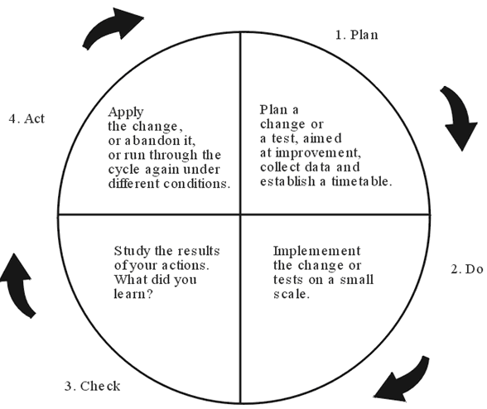
PDCA or Deming Circle
O objetivo é checar se o que foi feito estava de acordo com o planejado repetidamente e tomar ações para eliminar ou mitigar defeitos no produto ou na execução.

Slide 44
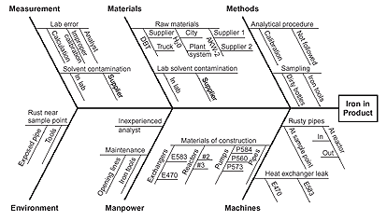
FishBone ou
Diagrama de Ishikawa
Análise de Causa e Efeito, dado um problema

Slide 45
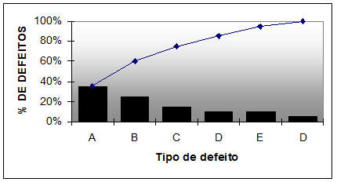
Orçamento Limitado – Como Priorizar?
Princípio de Pareto
20% de tudo o que se faz, é responsável por 80% do resultado

Slide 46
IEEE - Swebok
Estudo de uma comissão internacional sobre Engenharia de Software, conduzido pelo IEEE (I-3-E, Instituto de Engenheiros Eletricistas e Eletrônicos) resultou no SWEBOK (Software Engineering Body of Knowledge – ou Corpo de Conhecimento de Engenharia de Software ) 2004.
Dividido em 11 áreas de conhecimento:
Requisitos, Gerência de Engenharia, Projeto, Métodos e Ferramentas, Construção, Processo, Teste, Qualidade, Manutenção, disciplinas relacionadas e Configuração.

Slide 47
IEEE - Swebok
Qualidade:
Técnicas Estáticas (não exigem a execução do software para avaliá-lo):
Relacionadas a Área de Conhecimento: Qualidade
Técnicas Dinâmicas:
Relacionadas a Área de Conhecimento: Testes

Slide 48
Norma SQuaRE, ISO/IEC 25000
SQuaRE = Software product Quality Requirements and Evaluation (Requisitos de Qualidade e Avaliação de Produtos de Software)
(Evolução das normas das séries ISO/IEC 9126 e ISO/IEC 14598)
ISO/IEC 9126 – aferir qualitativa e quantitativamente a “presença da Qualidade”
ISO/IEC 14598 – aspectos gerenciais e processo

Slide 49
Partes componentes da Norma SQuare
Requisitos
de
Qualidade
Modelo de Qualidade
Avaliação
Gerenciamento de Qualidade
Medições

Slide 50
Requisitos
de
Qualidade
Modelo de Qualidade
Avaliação
Gerenciamento de Qualidade
Medições
Gerenciamento de Qualidade
Documentos voltados a todos os usuários. São definidos os termos utilizados em todos os demais documentos e são feitas as recomendações e sugestões de como usar o SQuaRE. Uma introdução da norma SQuaRE.

Slide 51
Requisitos
de
Qualidade
Modelo de Qualidade
Avaliação
Gerenciamento de Qualidade
Medições
Modelo de Qualidade
Definidos conceitos de qualidade externa, interna e em uso, para diferentes perspectivas de avaliação. Desenvolvedores e clientes tem visões diferentes.
É definido um modelo hierárquico de características de qualidade, para descrever a visão de cada um.

Slide 52
Requisitos
de
Qualidade
Modelo de Qualidade
Avaliação
Gerenciamento de Qualidade
Medições
Medições
Definir o que é uma medição e descrever os diversos aspectos relacionados a realização dessa tarefa.
Propor uma série de métricas.

Slide 53
Requisitos
de
Qualidade
Modelo de Qualidade
Avaliação
Gerenciamento de Qualidade
Medições
Requisitos
Estabelecer objetivos de qualidade de um produto. (ex: COS Card)

Slide 54
Requisitos
de
Qualidade
Modelo de Qualidade
Avaliação
Gerenciamento de Qualidade
Medições
Avaliação
Realizar uma avaliação de qualidade a partir de medições cujos resultados devem ser confrontados contra um modelo definido pelo usuário.

Slide 55


Dúvidas

Slide 56
CMMi
Ações requeridas para atender aos padrões mínimos de Qualidade:
o planejamento do projeto e o acompanhamento de resultados
o uso dos métodos e ferramentas padronizadas na organização
a adoção de Revisões Técnicas Formais
o estabelecimento e a monitoração de estratégias de testes
a revisão dos artefatos produzidos pelo processo de desenvolvimento

Slide 57
CMMi
a implantação de medições associadas a projeto, processo e produto
a utilização de mecanismos adequados de armazenamento e recuperação
a busca de conformidade com os padrões de desenvolvimento de software
ação de dados relativos a projetos, processos e produtos
a busca de uma melhoria contínua no processo de desenvolvimento de software

Slide 58
Verificação e Validação
A definição de V&V abrange muitas das atividades às quais nos referimos como Garantia da Qualidade de Software (SQA).
Verificação e Validação são duas áreas de processos tratadas no CMMi.

Slide 59
Verificação
Refere-se ao conjunto de atividades que garantem que o processo de software implemente corretamente uma função específica;
É averiguar se o software está de acordo com as especificações pré-estabelecidas;
“Estamos construindo certo o produto?”
Nós construímos
de forma correta?

Slide 60
CMMi – VER (Área de Processo – Verificação)
Assegurar que os produtos de trabalho selecionados atenderão seus requisitos específicos.
Envolve a preparação e a execução da verificação e a identificação das ações corretivas. Inclui a verificação do produto final e dos produtos de trabalho intermediários contra todos os requisitos selecionados.
Ocorre durante todo o desenvolvimento do produto e dos produtos de trabalho, começando com a verificação dos requisitos, em seguida passando para a verificação dos produtos de trabalho em desenvolvimento e culminando na verificação do produto completo.
As atividades de verificação utilizam abordagens de testes, análises, inspeções, demonstrações ou simulações

Slide 61
Validação
Refere-se ao conjunto de atividades que garantem que o produto de software que foi construído é “rastreável” às exigências do cliente;
É a confirmação de que a especificação de uma fase ou do sistema completo é apropriada e consistente com os requisitos dos clientes;
Estamos construindo o produto certo?”
Nós construímos
a coisa certa?

Slide 62
CMMi – VAL (Área de Processo – Validação)
Demonstrar que o produto ou componente do produto atende plenamente seu uso pretendido, quando colocado no seu ambiente pretendido.
A verificação assegura a você “construir certo”; enquanto a validação garante que você “construiu a coisa certa”.
As atividades de validação utilizam abordagens semelhantes às de verificação (isto é, testes, análises, inspeções, demonstrações ou simulações).
Freqüentemente, os usuários finais são envolvidos nas atividades de validação. As atividades de validação e as de verificação, freqüentemente, ocorrem em paralelo e podem utilizar partes do mesmo ambiente.

Slide 63
Área de Processo – Garantia da Qualidade do Processo e do Produto (PPQA)
O objetivo é fornecer à equipe e à gerência um entendimento objetivo dos processos e seus produtos de trabalho associados, envolvendo:
Avaliar objetivamente os processos, produtos de trabalho e serviços executados contra as descrições de processo, padrões e procedimentos aplicáveis.
Identificar e documentar questões de não conformidades.
Fornecer feedback para a equipe do projeto e gerentes sobre os resultados das atividades de garantia da qualidade
Assegurar que as questões de não conformidades sejam tratadas

Slide 64
Dúvidas
Notes:
64

